Slide 1
Библиотекарь АСШ№1 Жакиенова Ш.К.
п.Аршалы

Slide 4
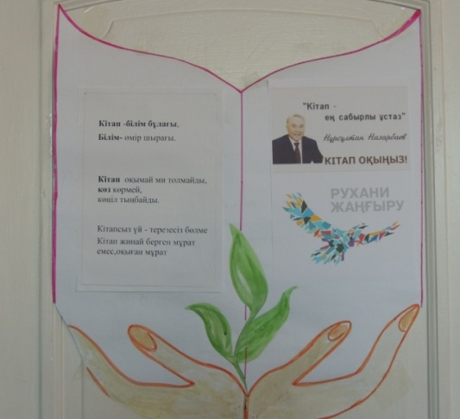
«Кітап-білім бұлағы» Буккроссинг в АСШ№1: выставки,информационные стенды
В АСШ№1 Буккроссинг стартовал 10 января 2018г.и будет работать до 25 мая под девизом:
«КНИГА ИЩЕТ ДРУГА!»

Slide 5
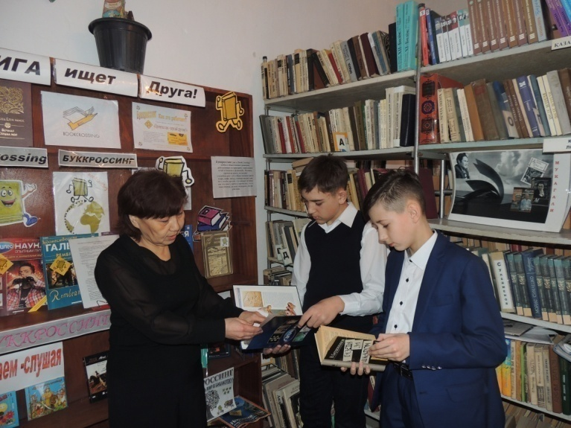
Первые буккроссеры

Slide 6
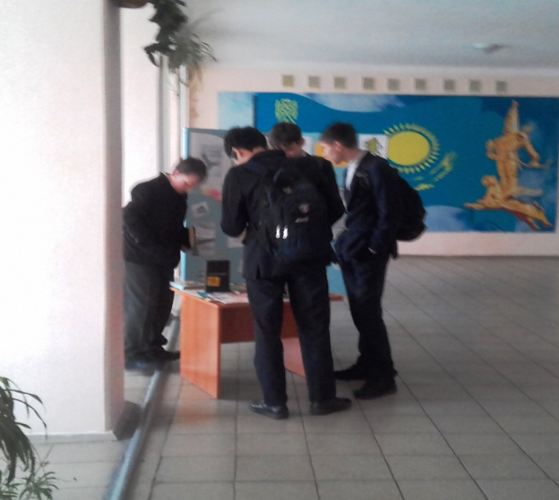
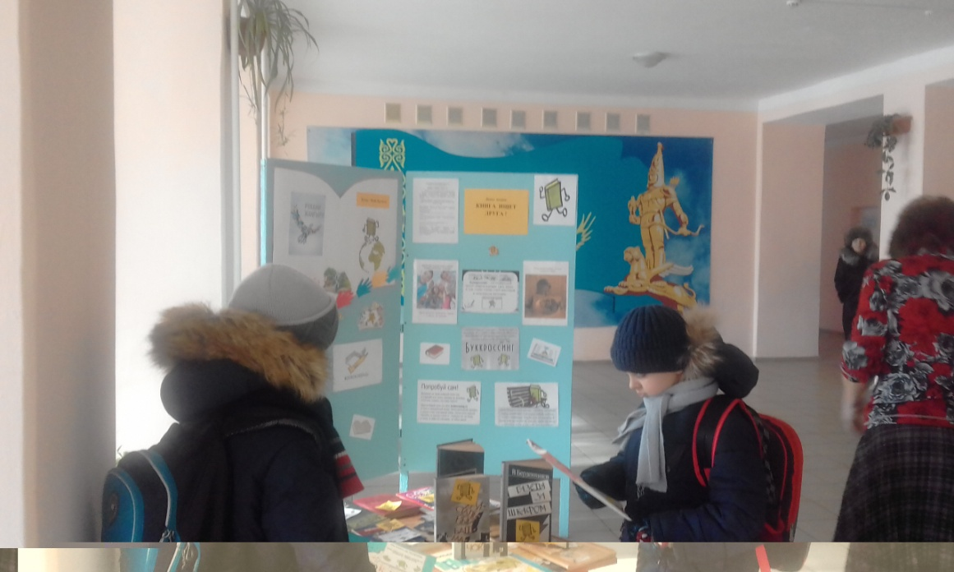
Буккроссинг в действии

Slide 7
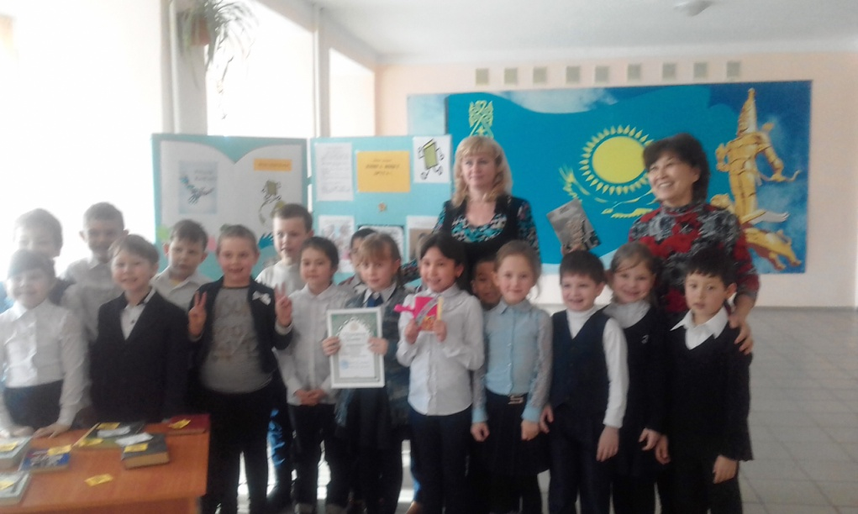
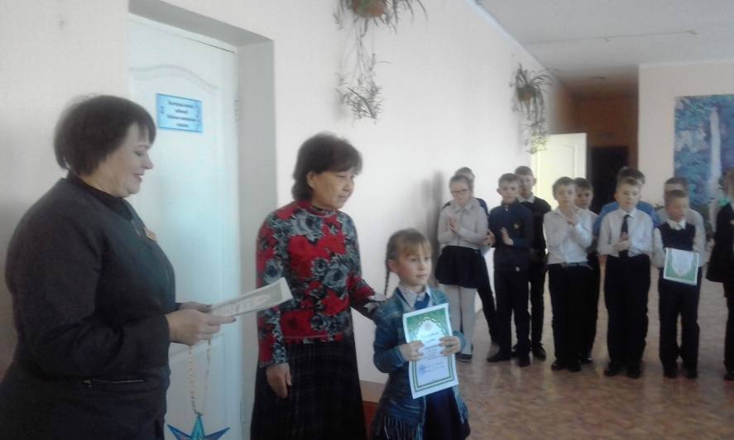
Активные читатели «Самый,самый..»

Slide 8
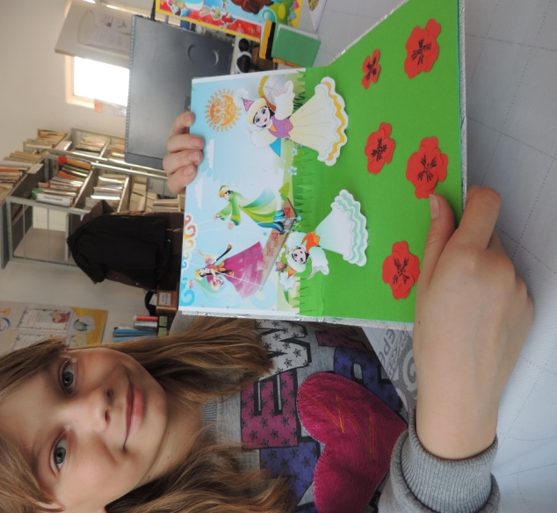
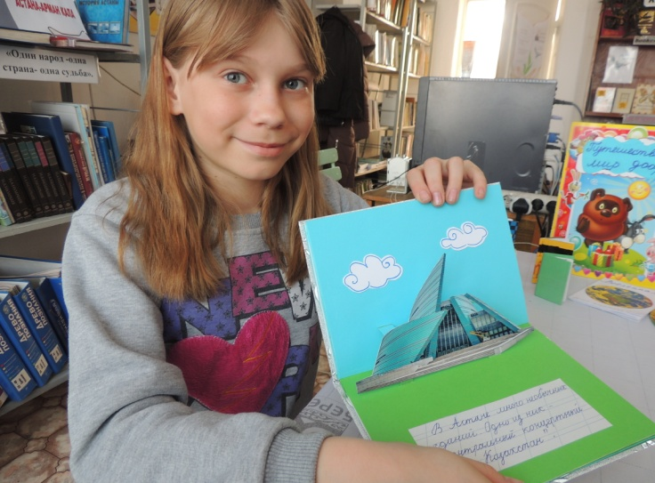
Лучший макет Книга РУХАНИ ЖАНҒЫРУ

Slide 9
Книжная выставка Астана-Арман қала к 20-летию Астаны

Slide 10
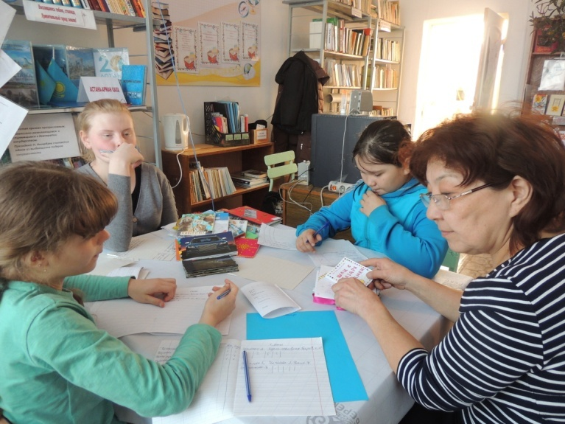
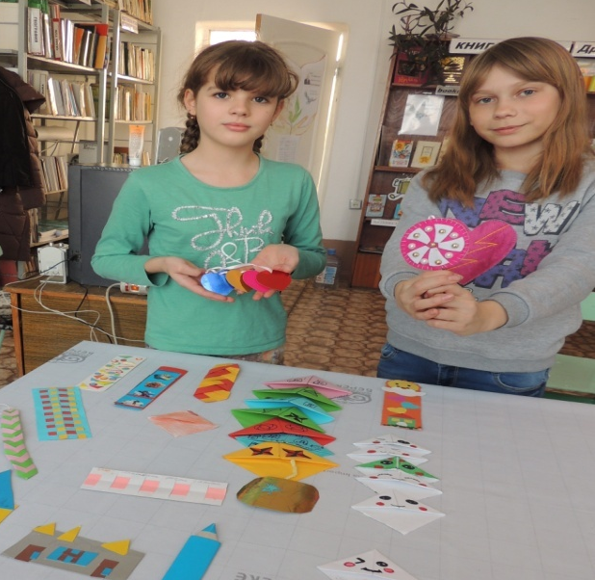
Совет Библиотеки

Slide 11
Книги наших буккроссеров «уехали» в Арнасайскую школьную библиотеку

Slide 12
Работы на конкурс «Лучшая закладка» 2-еклассы

Slide 13
Конкурс «Лучший макет книги» 1-е классы

Slide 14
Конкурс рисунков« Моя любимая книга» 3- 4 е классы

Slide 15
рисунки

